Slide 1
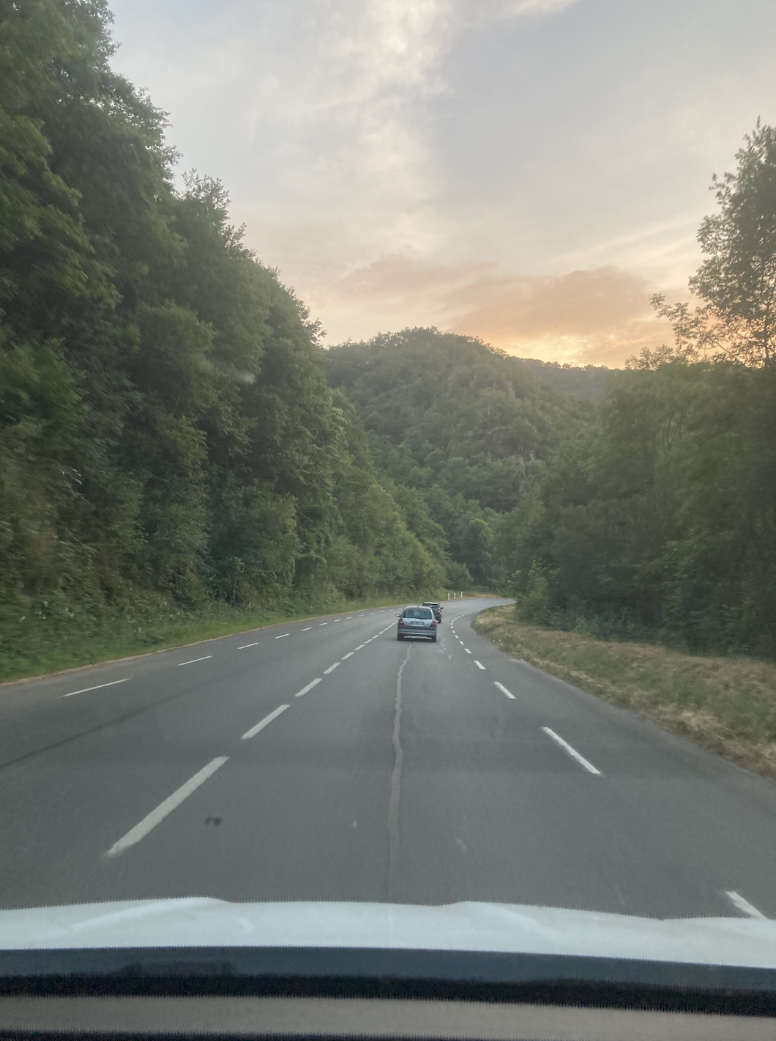


CONTEXTE BUDGÉTAIRE ET ROUTES DÉPARTEMENTALES :
COMMENT CONJUGUER CONTRAINTES ET BESOINS ?
Synthèse de l’atelier du 23/24/25 juin 2026
Rapport d’étonnement des auditeurs

Slide 2
Qui sommes-nous ?
Velluet Rémi - DIR Est
Galard Yannick - DIR Ouest
Leroux Frédéric - FEETS FO
Roblès Didier - SNCF Réseau
Dimnet Eric - DGITM
Ambry Isabelle - LA POSTE
Bourgade Marin- Région Hauts de France
Marache Florence - SNCF Réseau
Leblond Alban - Région Nouvelle Aquitaine
Loisel Manon - Ihedate

Slide 3
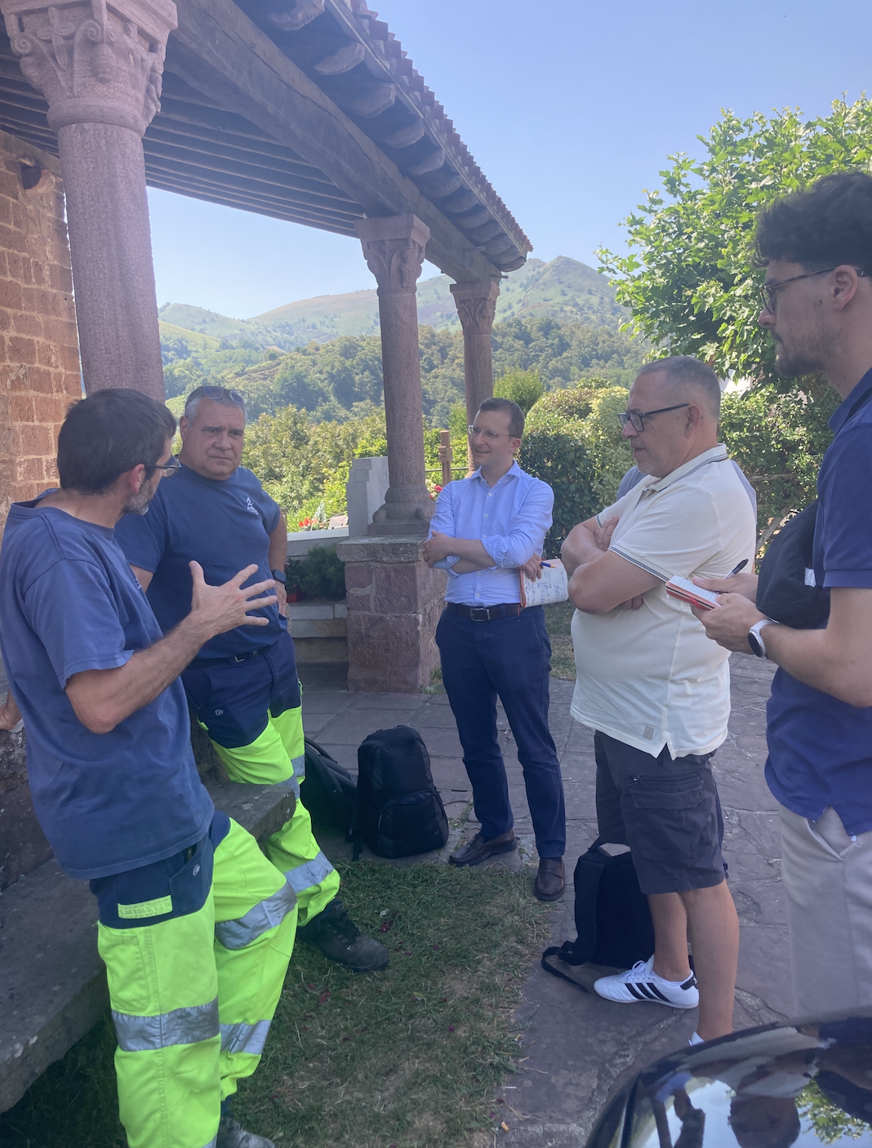
Les acteurs rencontrés
> en 36h !
> par 40°!

Slide 4
Eric MORATILLE, DGS
Aurélie GUYARD, Directrice Finances
Laurent ELLISSALDE, Direction des Infra. des mobilités, adjoint à la directrice
Céline DELACROIX, Direction des Infra. des mobilités
Franck LAFOND, Chef de Service Gestion du Pat. Infra - Ouvrages d'Art
Frédéric TRIAY, Chef de Service adjoint / Renouvellement chaussées
Francis LAHORE, Expertise Batiment/Direction du Patrimoine
Mélanie CHAUVIN, Directrice des Routes et Infrastructures de Mobilités
Matthieu RAHARISOA, Chef de s. adj Études et Programmation Infrastructures
Daniel SERIS, Chef du Service Opérationnel Départemental du Parc
Valérie ELOIRE, DGA adjointe à la Solidarités
Typhaine DULHAUSTE, Mission Ingénierie et Développement des Territoires
Florence RUPP, Chef de mission Administrative et Financière de la DGA du Patrimoine et des Infrastructures
Christophe MARISSIEAU, Chef de service agriculture
Frédéric DEGERT, Chef de service adjoint UTD BNS
Romain MANESCAU, Technicien secteur routier - GARAZI UTD BNS
Antonin DUCASSE, Chef de service UTD BNS sur Antenne Garazi
Des agents techniques de l’UTD
Au sein du CD

Slide 5
En dehors du CD
Léna BATAL, CEREMA
Dominique LOUBIERE, Association les Motards en colère
Michele Muret, DGA de la CCI
Olivier THIRION, Directeur des infrastructures du CD de la Manche
Virginie CHASTEL-DUBUC, 4ème chambre de la Cour des comptes
Bénédicte DUCORPS, Déléguée régionale de l’association Prévention routière
Claire RAMEZI de la Chambre d’Agriculture,
Nicolas LAHORE, directeur pôle Travaux Publics - Durruty - entreprise BTP
David Tourreuil, Directeur du Syndicat de Cize
Louis-Noel CABROL, adjoint au maire à Garazi
Peyo IDIART, maire de Garazi
Isabelle ARROSSA, adjointe à Ispourre
Joseph Goyheneix, ancien maire de Lecumberry
Fabien Duprez, directeur du SMPB
Ludivine Mugnot et Claire Vincent, Association LOKALA

Slide 6
La vocation de notre présentation
N’est pas :
De prétendre avoir une vision complète des enjeux
De faire un audit financier ou technique
Mais de poser :
Quelques étonnements
Quelques questionnements
Quelques pistes de travail
La méthode :
“À dire d’acteurs”
Pour croiser les regards entre une variété de parties prenantes

Slide 7
Quelques étonnements

Slide 8
Un consensus fort sur le bon état du réseau
Un constat partagé par tous les acteurs sur un réseau historiquement bien entretenu (ce n’est pas le cas partout !)
“La qualité des routes est plutôt bonne” (CCI)
“Ici on n’a pas à se plaindre on roule sur des pistes de qualité” (UTD)
“La voirie est une priorité politique forte des élus” (agent)
Les équipes techniques sont apparues très engagées
ex. interventions volontaristes lors des événements météorologiques
et très mobilisées sur les enjeux (forte conscience des contraintes budgétaires, des difficultés portant sur les équipes côté social, …)
Une expertise routière solide
ex. viabilité hivernale avec une organisation agile et réactive
des équipes prêtes à relever de nouveaux défis (ex. piste cyclable sur voie ferrée à l’abandon)
Notes:
Eric

Slide 9
L'hétérogénéité des visions sur les impacts des contraintes budgétaires
Quels que soient les services rencontrés, on fait face à une équation difficile : “moins de ressources / plus de défis”
  inflation du coût des matériaux / travaux (concerne la route mais aussi le bailleur départemental, les collèges, …)
  complexité normative (concerne la route mais aussi l’accompagnement des agriculteurs, …)
  dégâts attribués au dérèglements climatiques (concernent la route mais aussi les équipements publics dans leur ensemble)
Dans les entretiens l’enjeu des ressources budgétaires est traité de façon variée :
Certains considèrent le maintien des budgets actuels comme une évidence (car nécessaire au maintien du service) -> peu d’anticipation des conséquences des arbitrages politiques liés à la baisse des dotations.
D’autres anticipent déjà davantage de contactions à cause de la mise en tension entre les différentes vocations du CD
Notes:
Eric

Slide 10
Dérèglements climatiques : les acteurs locaux en 1ère ligne, la route en second plan ?
Ce qu’on a entendu :
“Le dérèglement climatique impacte nos métiers. Ce matin on a dû dégager un arbre tombé à cause de la chaleur. On a aussi plus d’intempéries, d'inondations, etc.” (agent technique)
“On monte en puissance sur les programmes d'adduction de l’eau mais sur la voirie on réduit la voilure” (élu Syndicat de Cize)
“Je dois gérer tellement de dégradations liées aux inondations et aux catastrophes naturelles que je n’ai plus de budget pour ma voirie communale. Donc je reporte les investissements.” (élue)
La route en fait les frais ? Augmentation des difficultés / dépriorisation
Des acteurs très conscients des impacts des dérèglements climatiques
Une dé-priorisation de la voirie dans les arbitrages des communes pour des réparations liées aux dégâts des crises climatiques
Notes:
Manon

Slide 11
Les effets en cascade des décisions budgétaires
Les orientations budgétaires produisent des effets leviers :
L’aide aux communes génère de la cohésion territoriale et un sentiment d’appartenance commun
L’entretien des routes génère de l’activité pour les entreprises de BTP locales (la commande publique représente 50% de l’activité de Durruty, dont 10% pour le CD)
L’entretien des routes est central pour l’économie agricole
Mais aussi des effets d’aubaine :
L’aide aux communes les plus aisées qui n’ont pas forcément besoin de cet argent pour entretenir le réseau
Et potentiellement des effets d’éviction :
Impacts des nouveaux critères d’attributions des marchés publics sur certaines entreprises locales qui n’ont pas pris le pli de l’enrobé à froid ou des nouvelles normes de recyclages et qui se font doubler par des entreprises (inter)nationales
Notes:
Manon

Slide 12
Les sujets peu développés dans les entretiens
Le transfrontalier
Des politiques départementales existantes (notamment sur des pistes cyclables et sur la viabilité hivernale) mais très peu citées dans les entretiens.
Véhicules électriques
Pas d’occasion d’appréhender les investissements sur ce sujet (quid du déploiement des stations de recharge /accompagnement des population à l’équipement ?)
Le vélo / Les RD comme support de développement des pratiques du quotidien ?
Un sujet qui monte : 1M€/an dans le plan vélo, la déclinaison de plans cyclables locaux
Des associations qui pointent le décalage entre vélo loisir (très investi) et le vélo du quotidien (sous-doté)
La possibilité d’envisager le développement du vélo comme une mesure d’économie budgétaire ? (coûteux en investissement mais très peu en fonctionnement ?)
Notes:
Isabelle

Slide 13
Mise en perspective suite aux échanges
L’enjeu de remettre la route au coeur de la prospective des modes de vie, des pratiques de mobilités, des dérèglements climatiques pour anticiper les enjeux budgétaires
Plus de pistes du côté de la maîtrise des dépenses que des recettes : est-ce une fatalité ?
Une partie des préco consistent à investir pour économiser ce qui nécessite de mettre en avant les coûts de l’inaction pour apporter des preuves tangibles.
La nécessité d’avoir des discussions politiques (en commission d’élus par exemple?) pour aborder ces questionnements afin de ne pas les limiter à un cadrage technique. La possibilité d’animer une visio sur la base de ces travaux pour les élus.
Notes:
Yannick

Slide 14
Quelques questionnements

Slide 15
Faut-il avoir peur de la « dette grise » ?
Ce que nous avons entendu :
“On est plutôt bon sur l’entretien des chaussées et des ponts mais sur nos 600 murs de soutènement on n’y est pas.” (UTD)
“On sort d’une séquence du tout enrobé. Avant à la moindre fissure on recouvrait tout de plusieurs couches.” (agent)
Nos impressions :
Alors que ce sujet est trop peu porté en France, les acteurs locaux (publics, privés et associatifs) semblent très conscients de l’enjeu de ne pas accumuler des retards en matière d’entretien
A ce jour le niveau d’entretien semble qualitatif (surtout concernant les chaussées… quid des OA ?) et la dette grise accumulée paraît faible.
Nos questionnements :
La crainte d’accumuler de la dette grise peut-elle produire une sur-exigence en matière d’entretien et empêcher de réduire la voilure sur le niveau de service de certains tronçons peu usités ?
Notes:
Marin

Slide 16
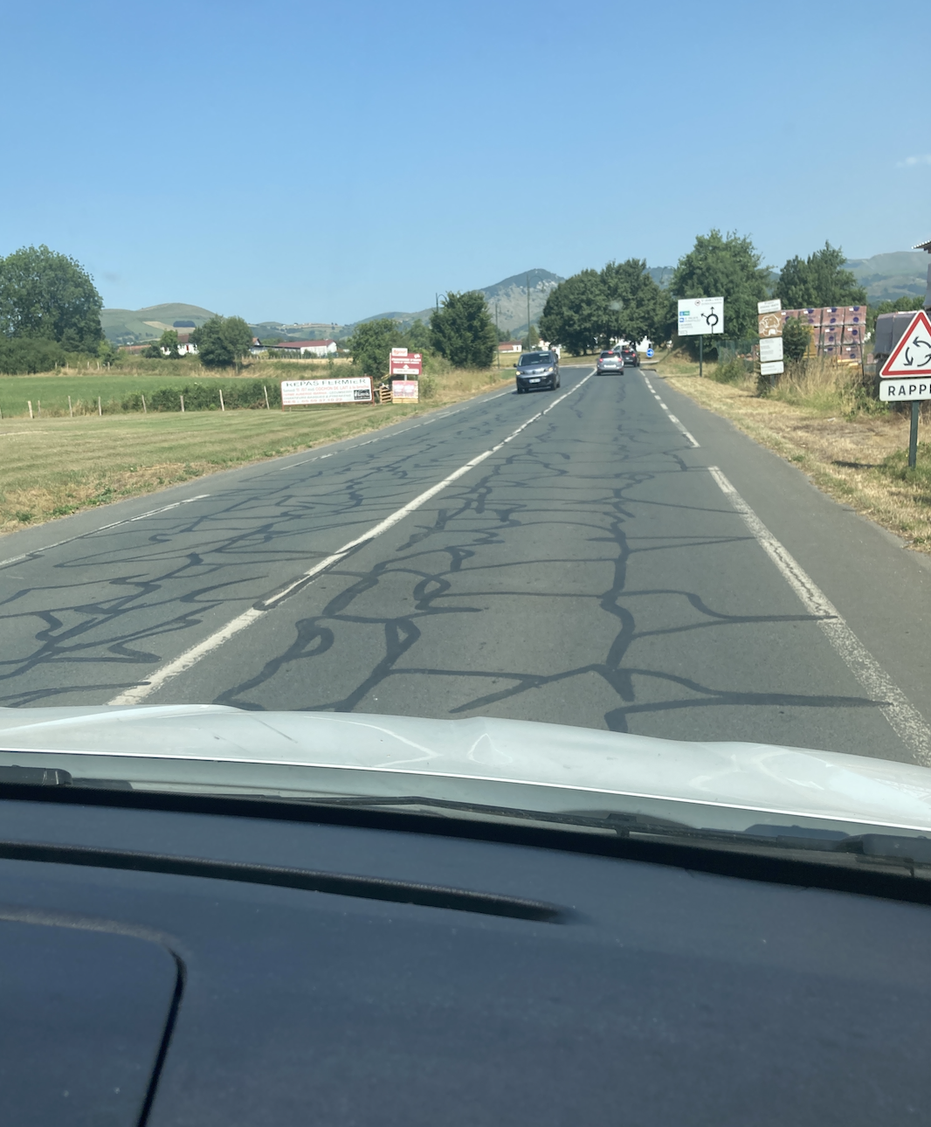
Réparer ou reconstruire ?
Ce qu’on a entendu :
“Chez nous le pontage c’est open bar, ça ne coûte rien et ça ralentit la détérioration” (CD50)
“Les enrobés à froid et le tri-couche sont détériorés au bout de 2 ans” (Syndicat de Cize)
“La durée de vie d’un enrobé c’était 16 ans, maintenant on pousse jusqu’à 20 ans ou plus” (agent)
Jusqu’où peut-on pousser la logique “chirurgicale ?”. Vaut-il mieux réparer pour X années ou reconstruire pour 20 ans ?
Notes:
Frédéric

Slide 17
Des enjeux techniques et/ou politiques ?
Nous avons échangé essentiellement avec des acteurs opérationnels et n’avons pas pu mesurer la place des élus dans les orientations politiques et le portage des décisions.
Ce que nous avons entendu :
“Nous exposons aux élus nos sujets techniques, nos méthodes ; ils nous font confiance”
Nos réflexions :
Les enjeux du dérèglement climatique, de priorisation des investissements, de vision à long terme sont intégrés dans les feuilles de routes de l'exécutif
Les questions que nous nous posons : Comment les élus départementaux investissent ces sujets ? Quelle communication en font-ils ? Quelle place au débat public ? Les élections prochaines sont-elles une opportunité de mettre en discussion les différentes options avec les parties prenantes ?
Notes:
Isabelle

Slide 18
Quel devenir pour l’aide à la voirie communale ?
Ce qu’on a entendu :
“On a été bien servis ces dernières années” (un maire)
“L’aide à la voirie, peu de départements le font encore, nous oui.” (DGS)
Nos impressions :
Un dispositif structurant (bien que léger financièrement 3M€ c’est 0,3% du budget départemental) au coeur de la visibilisation du Département pour les communes*
La caisse de résonnance des contrastes territoriaux (richesse et besoins / effet levier - effet d’aubaine)
Le tabou de “l’année blanche” a été levé et bien géré (avec enveloppe de projets déjà proposés)
L’ingénierie reconnue du CD : conforter le dispositif comme porte d’entrée de l’ingénierie/ expertise technique forte au profit des tiers
Les pistes de travail :
Donner une prévisibilité et lisibilité pluriannuelle sur le dispositif pour éviter l’effet “stop and go”
Anticiper les effets induits : questionner les critères en partant dans une démarche évaluative des impacts de la subvention octroyée
Notes:
Didier

Slide 19
Et si l’écotaxe PL était envisageable ?
Ce qu’on a entendu
“Le trafic PL est dimensionnant pour l’entretien des routes.” (DGS) Le passage d’1 PL équivaut au passage de 200 000 VL!
“La fiscalité des départements est désormais sans aucun lien avec leurs compétences, c’est problématique.” (Cour des Comptes)
“C’est un avantage d’être transfrontalier, l’Espagne se porte économiquement très bien”(CCI)
Zoom sur les expérimentations en cours
Loi 3DS permet mise en place d’une écotaxe PL pour Régions/Dpt
Mise en place en avril 2027 par le Grand Est (80% des PL sont étrangers) et la Collectivité Européenne d’Alsace (50% des PL sont en transit)
Recettes redistribuées sur le territoire (100 M€/an pour le GE, 50 M€/an pour la CEA)
Pistes d’approfondissement
Progresser sur la connaissance des flux (6% de trafic PL sur réseau CD64)
Amener le sujet progressivement dans le débat ?
    peut concerner uniquement un petit tronçon
    engager un dialogue avec la Région
    peut servir de repoussoir mais permettre d’avancer dans les négociations
Notes:
Remi

Slide 20
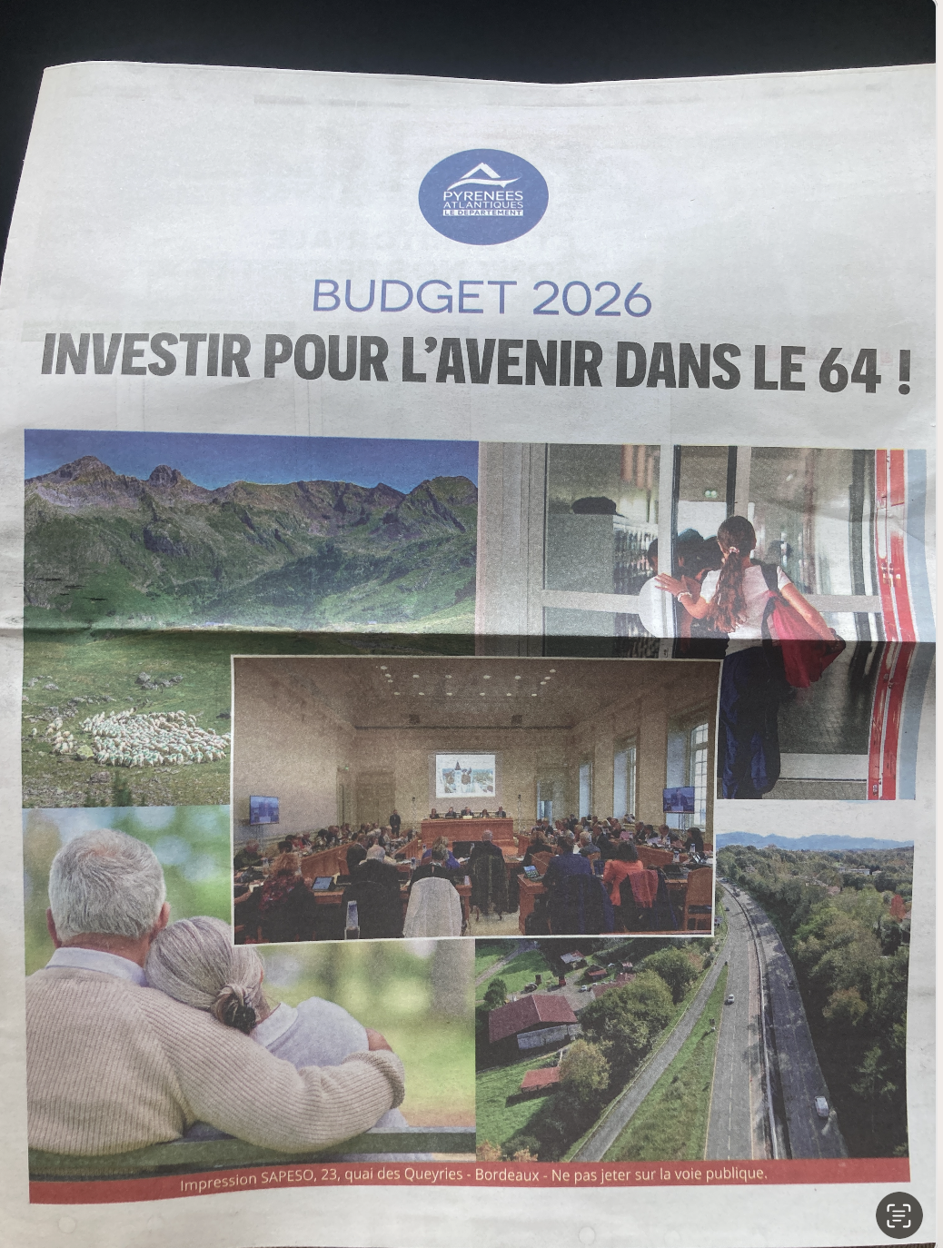
Quelques
pistes de travail

Slide 21
Temps long : pour une prospective de la route
Ce qu’on a entendu :
“On devait ouvrir un 43ème collège. Finalement on se questionne sur notre capacité à garder le 42ème et le 41ème.” (agent)
“Les dépenses sociales explosent. Le nombre d’enfants placés à l’ASE aussi.” (agents départementaux)
“Les usages de la route explosent. Il y a de plus en plus de gros camions et de voitures sur les RD chaque jour” (agent technique)
Les compétences socles du département sont dépendantes de grandes mutations / chocs prospectifs qui font l’objet de travaux en commissions : mais qui des routes ?
Quels impacts du virage démographique (vieillissement) sur les besoins de mobilités ? Et des réorganisation du CD (sur les collèges, les EPHAD, …) ?
Quelles effets des mutations de modes de vie et d’habiter sur le territoire ? Quelles conséquences de la crise du logement ?
Quels effets des dérèglements climatiques sur les infra à 10/20/30 ans ? Quelles conséquences sur l’actif routier et sa valorisation ?
Lien avec les enjeux budgétaires : capacité à sortir de la vision annualisée pour produire des orientations pluriannuelles

Slide 22
Concerter
Ce que nous avons entendu :
« On vient en pompier après l’extension d’une ZAE pour élargir la route. Auparavant les entreprises étaient en charge de financer ça.» (DGS)
« Le CD refait une portion de voirie mais ça percute le fonctionner de l’EPHAD, de l’abattoir et du réseau d’eau » (élu local)
“Nous avons des préoccupations spécifiques à l’évolution de nos activités (évolution de nos matériels agricoles, besoin de boviducs, accessibilité vers les alpages notamment pour du portage d’eau. Sommes-nous entendus ?”(Chambre d’agri)
Piste de travail :
Organiser et piloter la concertation des différentes parties prenantes de la route pour une vision globale et la création de tables de négociation
Une stratégie à affermir pour conforter le rôle du Département comme une AOR “Autorité Organisatrice de la route” ? Le principal mode de déplacement des personnes et des marchandises n’est pas piloté par les AOM !
Associer les parties prenantes via des Assises de la route?
Piste d’inspiration : Les Assises de la Route qui seront suivies d’une Conférence permanente des routes - CD50
Notes:
Florence / Isabelle

Slide 23
Questionner le niveau de service
Quelques citations :
“On a goudronné des petits sentiers de montagne/chemins pastoraux, pour des niveaux de trafics très faibles” (agent)
“La priorité n°1, c’est d’assurer la sécurité routière” (asso)
“Je préfère quelques routes fermées, que des routes en mauvais état”
“On ne déneige plus la route de catégorie 4 l’hiver”
Pistes :
Une réglementation incompressible à mettre en regard avec les responsabilités de sécurité → peut-on se permettre des rognages ?
Hiérarchisation du réseau à 4 niveaux → doit-on abandonner ou fermer certaines routes catégorie 4 ? Dans les pratiques on observe déjà certains renoncements (déneigement) mais quelle acceptabilité sociale pour aller plus loin dans un calendrier politique défavorable ?
Reclasser les plus routes cat 4 (voir 3) en voirie communale dans les communes à haut potentiel fiscal ? et son articulation avec l’aide aux communes ? (renforcer pour compenser ?)
Pistes d’inspiration:
CD23 / CD58 → communication assumée du déclassement communal
Notes:
Alban / Frédéric

Slide 24
Optimiser
Quelques citations :
“On est à l’os pour maintenir le réseau au niveau actuel”
“Avant, on n’utilisait jamais la technique du pontage de fissure”
“Il y a peut-être une recherche à faire pour développer l’enduisage, et prolonger de 5 à 10 ans la durée de vie”
Pistes de travail
Des marges de manoeuvre RH / outils métiers / commande publique limitées (le passage de la Viabilité Hivernale de 2 à 1 personne est il questionnable ?)
Conforter la mutualisation du matériel intra UT
Développer l’expertise des régies pour limiter les surcouts de la commande publique et contenir la vulnérabilité aux contextes inflationnistes ?
Communiquer et assumer la stratégie de priorisation des travaux face aux pressions locales
Comptabiliser au bilan les travaux réalisés en régie et valoriser l’actif routier de long terme (30 ans) généré par les investissements sur le réseau
Piste d’inspiration :
Plan de mobilité des AOM
Notes:
Alban
Planifier stratégiquement et à moyen-long terme l’entretien du réseau:
Anticiper les risques climatiques
Méthodes, de la R&D ou une nouvelle stratégie d’entretien → et globale (couche de roulement, ouvrage, soutenement)
Dvp ingénierie de recherche de subv (programme nationaux, CEREMA)
Evoluer les méthodes d’inspection/adapter l’inspection aux nouvelles technologies → scanner, IA, drones… (moins de méthodes lourdes d’inspection)
Lien avec concertation
Anticiper les externalités → transports collectifs, modes doux → développer la vision multimodale de l’usage du rése

Slide 25
Améliorer la connaissance du patrimoine
Quelques citations :
“Bien connaître son patrimoine c’est essentiel avoir une gestion active et dégager des marges de manoeuvre” Cour des comptes
“On manque d’indicateurs pour bien piloter (...). L’enjeu c’est d’adapter le niveau de service au patrimoine… et pas forcément aux demandes de l’usager!” CD50
“On fait une auscultation tous les 6 ans de la chaussée et des glissières, mais pas du reste” CD64 (technicien)
Pistes :
Compléter la base de données existantes en utilisant les “jumeaux numériques” via l’IA pour recenser chaussée, équipements et dépendances et leur état - interroger la fréquence de mise à jour
Permettre aux agents de terrain de mieux faire remonter les besoins (numériser les outils)
Développer des indicateurs pour piloter une gestion patrimoniale
Investir fortement sur la connaissance des ouvrages d’art et des murs, en développant une expertise interne
Piste d’inspiration : Jumeau numérique du CD50
Notes:
Yannick

Slide 26
Affirmer la priorité à l’entretien préventif
Quelques citations :
“Les enrobés à froid durent 4-5 ans, les enrobés à chaud durent 10 ans” (entreprise)
“Le pontage de fissures, je n’en fait que depuis 3 ans, avant ce n’était pas ma tasse de thé” (un technicien)
Une certaine défiance vis à vis des nouvelles techniques “imposées”
Clarifier et partager en interne et externe le référentiel du CD64 sur les techniques d’entretien préventif, incluant une argumentation financière court/long terme
Ne pas lésiner sur le pontage de fissures pour prolonger la durée de vie des chaussées
Systématiser les programmes d’entretien pluriannuels pour chaussée, équipements de la route, OA et murs
Piste d’inspiration : diffuser la Note de l’IDDRIM sur la gestion patrimoniale appliquée aux infras routières
Notes:
Yannick

